Slide 1
Франція
Підготував: учень 10 класу
Українківської ЗОШ І-ІІІ ступенів
Чморик Віталій

Slide 2
Зміст
Карта Франції
Франція
Національні символи
Національний склад
Природні умови та ресурси
Сільське господарство
Промисловість
ЕЙФЕЛЕВА ВЕЖА
Транспорт

Slide 3
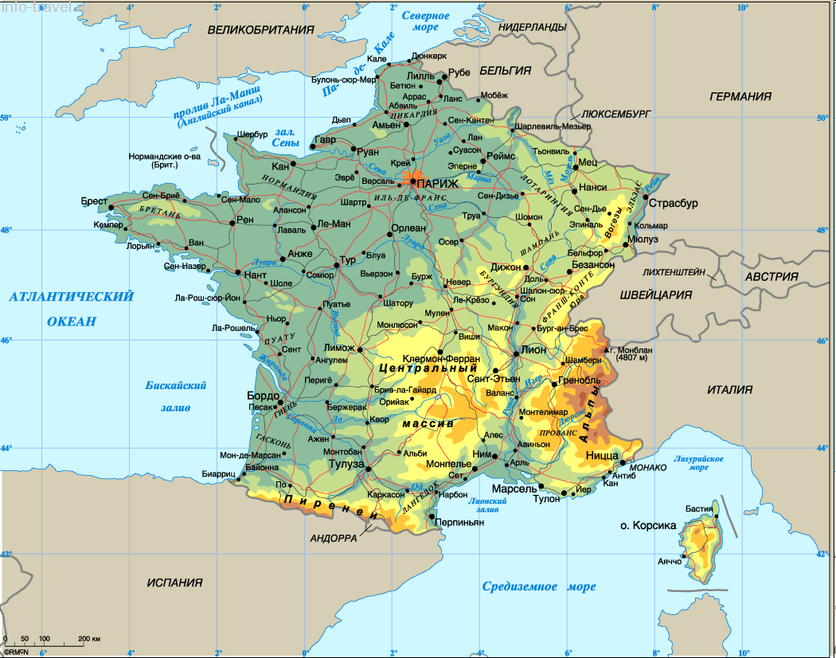
Карта Франції

Slide 4
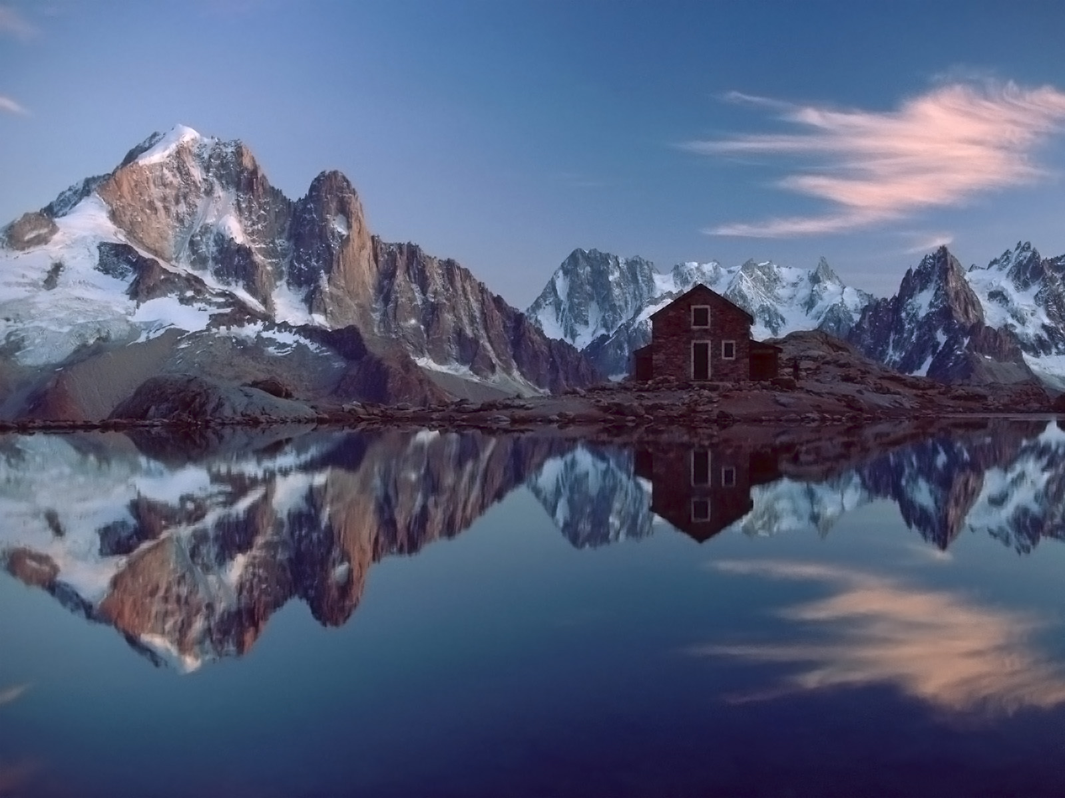
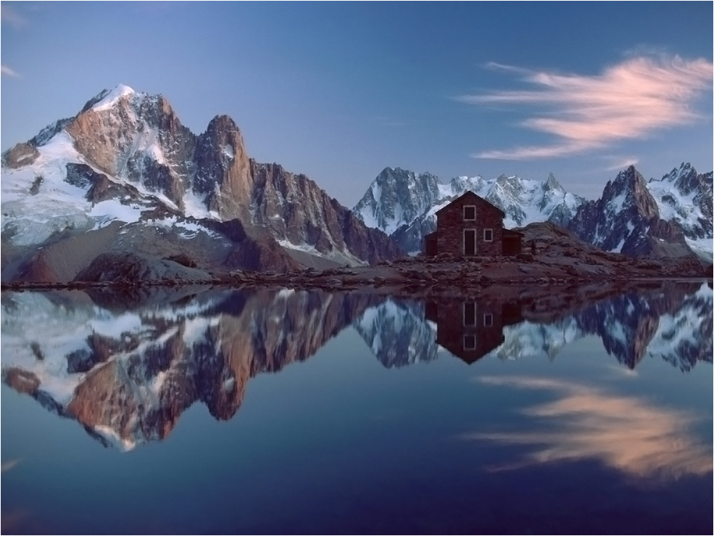
Природні умови та ресурси
Альпи

Slide 5
Франція
Французька Республіка - назва країни по етноніму німецького племені — франки.
Площа — 552 тис. км кв.
Населення — 58,1 млн чоловік
Столиця — Париж
Державний устрій — президентсько-парламентська
Адміністративний поділ: Франція розділена на 96 адміністративних одиниць — департаментів.

Slide 6
Форма правління: Республіка
Глава держави: Президент
Найвищий виконавчий орган: Уряд
Великі міста: Марсель, Ліон, Лілль, Бордо, Тулуза,
Ніцца, Нант, Страсбург, Тулон
Державна мова: Французька
Валюта: Євро

Slide 7

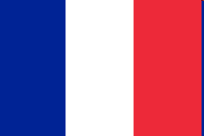

Національні символи
Прапор Франції Герб Франції

Slide 8
Національний склад
французи
іноземці
національні меншини

Slide 9
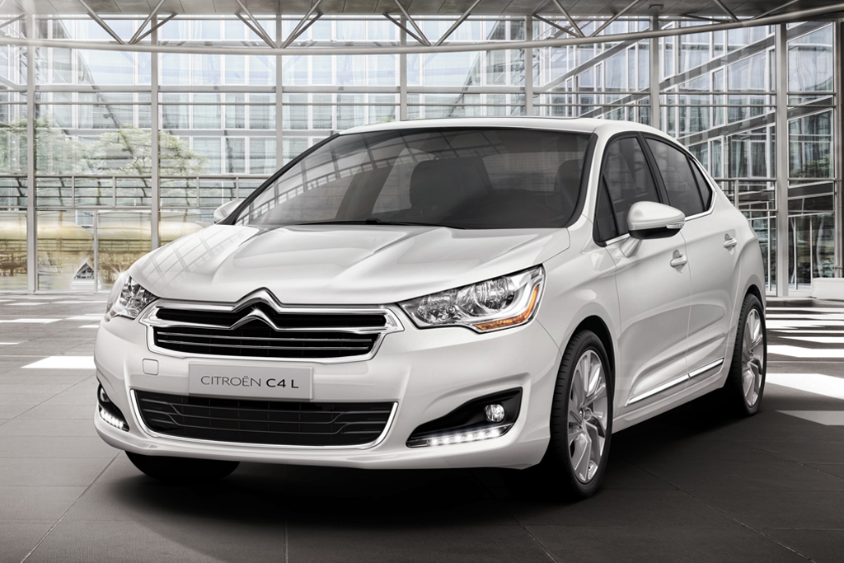
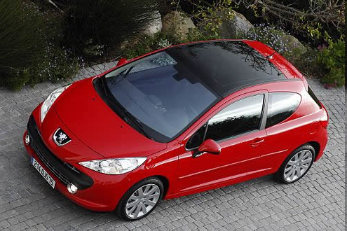
Промисловість
Провідна галузь — машинобудування (39%)
Citroen
Peugeot

Slide 10
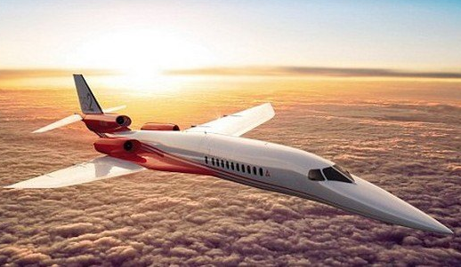
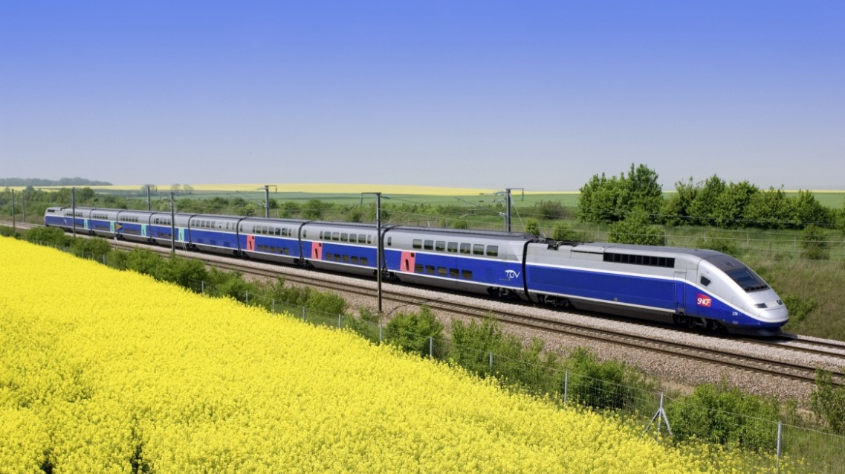
Транспорт
Надзвуковий літак
«Конкорд»
Потяги «ТGV»
Trains à Grande
Vitesse

Slide 11
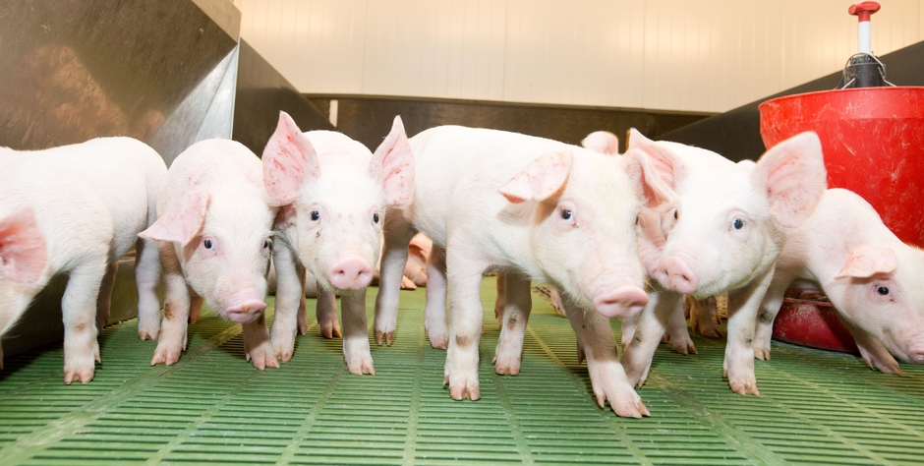
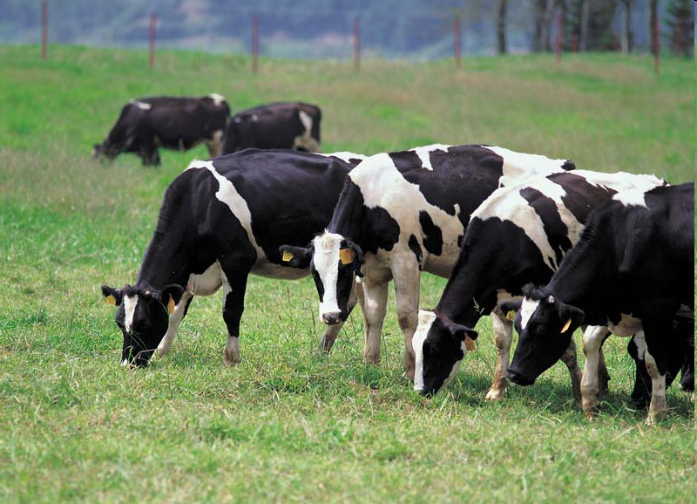
Сільське господарство
Тваринництво
2/3 вартості продукції сільського господарства

Slide 12
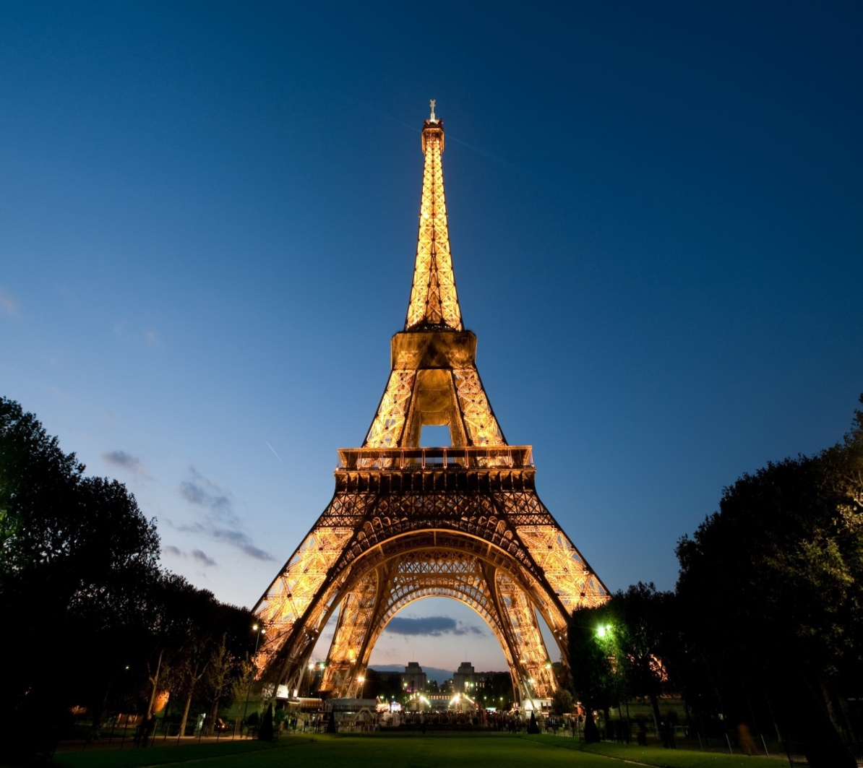
ЕЙФЕЛЕВА ВЕЖА
Найбільш відвідуваний монумент у світі

Slide 13
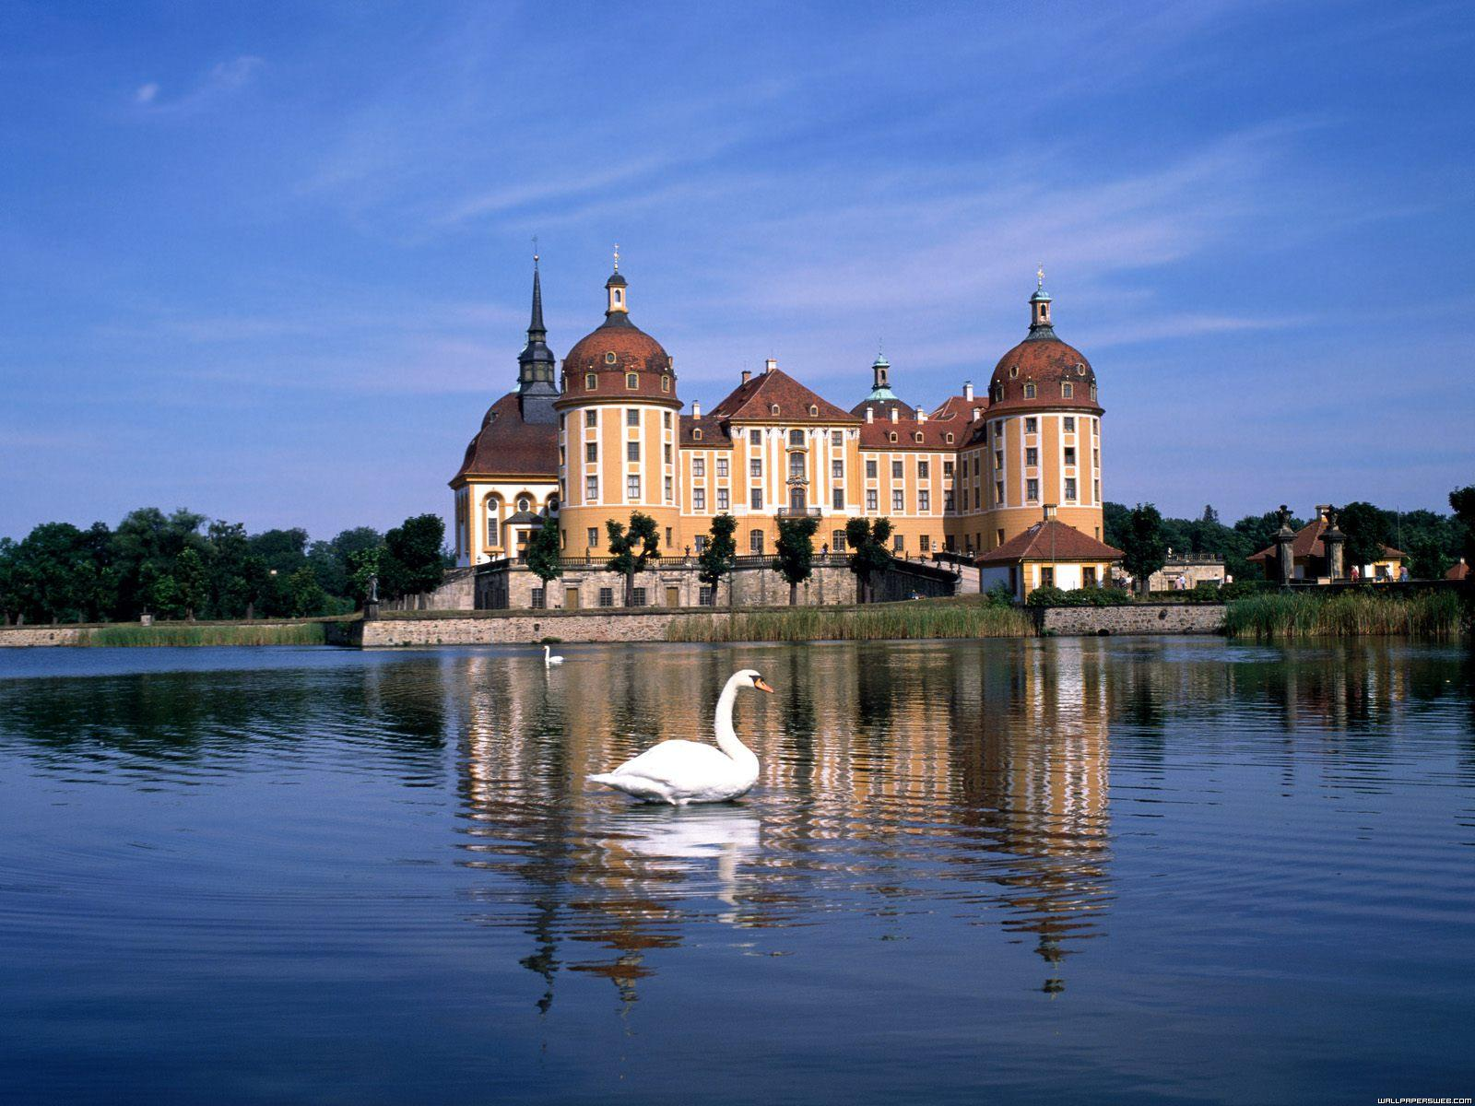

Slide 14
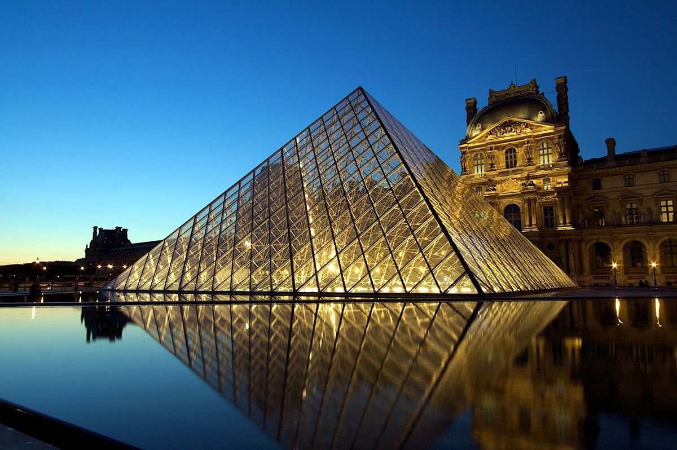

Slide 15
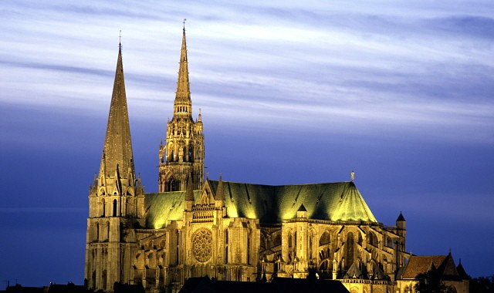

Slide 16
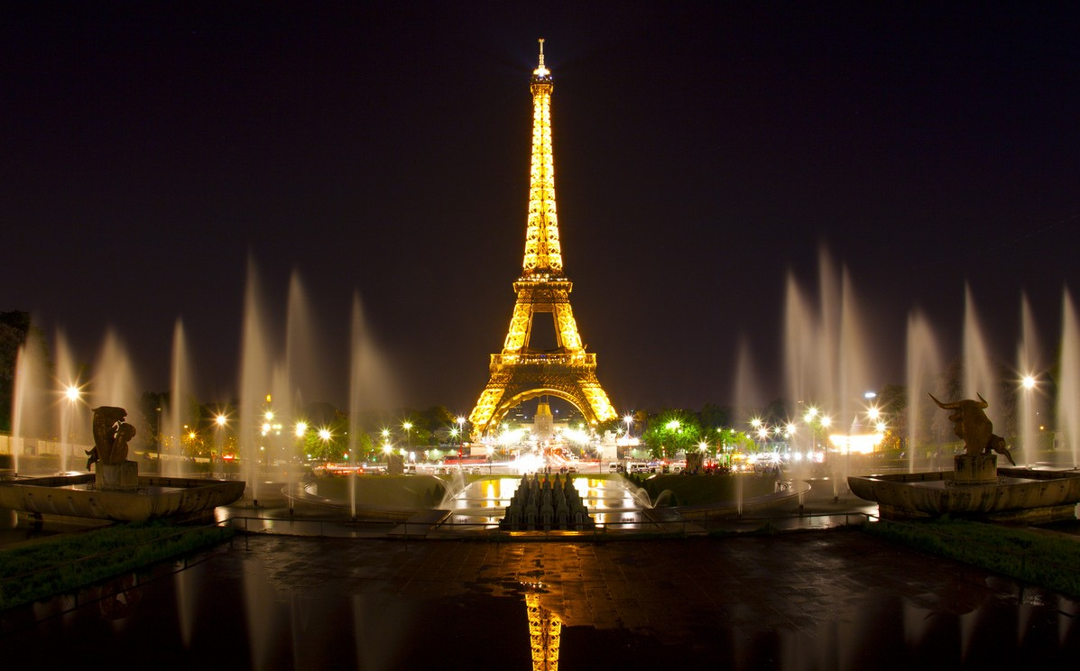

Slide 17
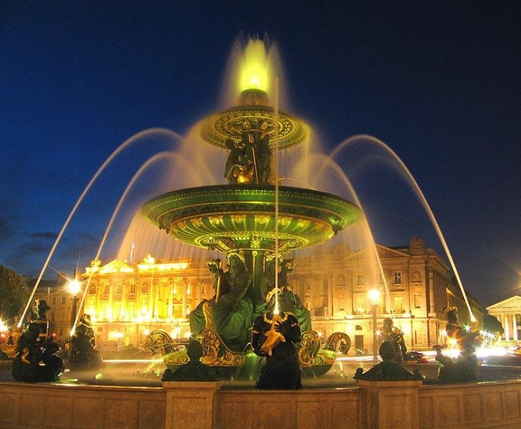

Slide 18
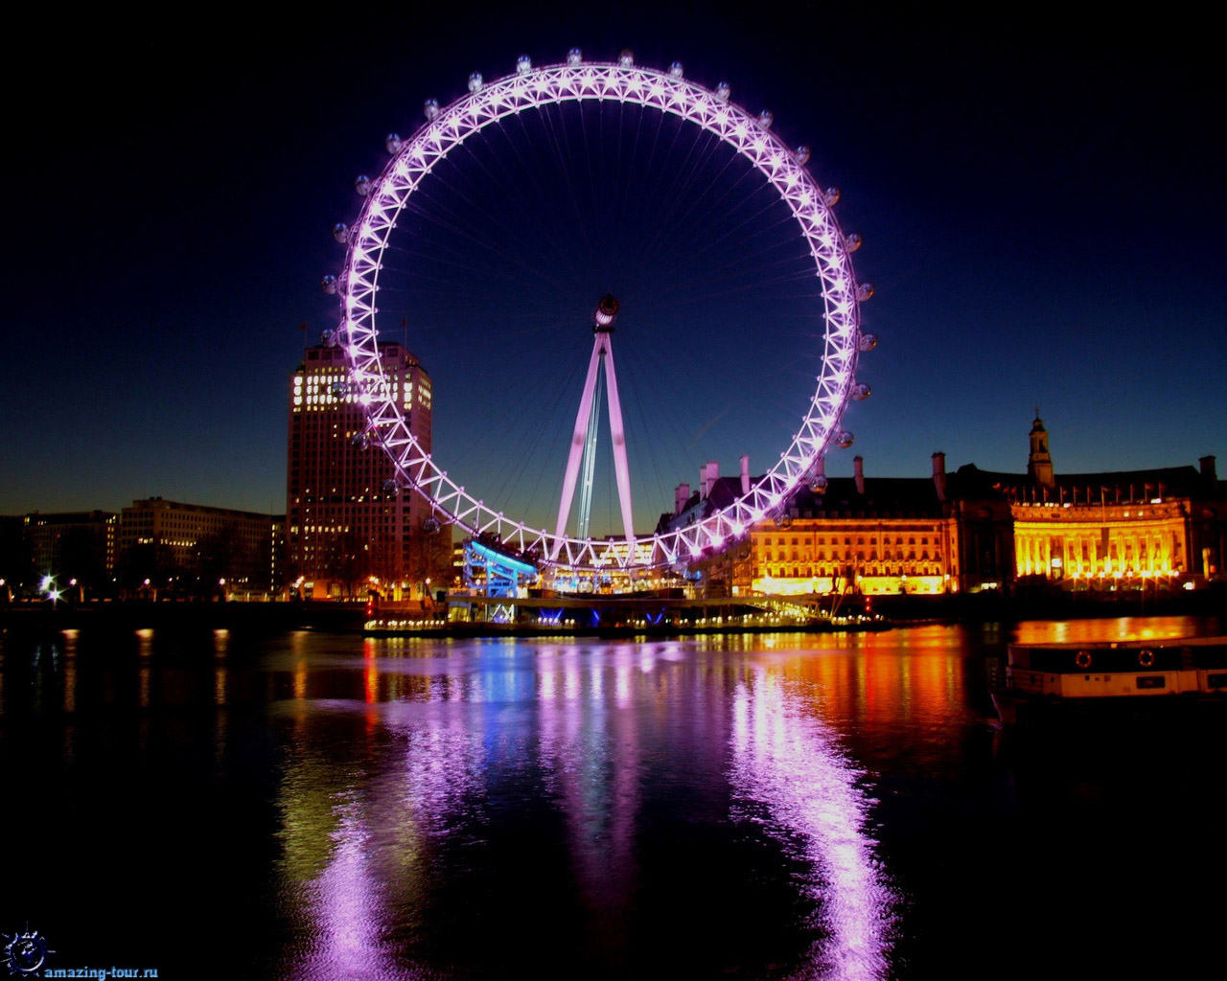

Slide 19
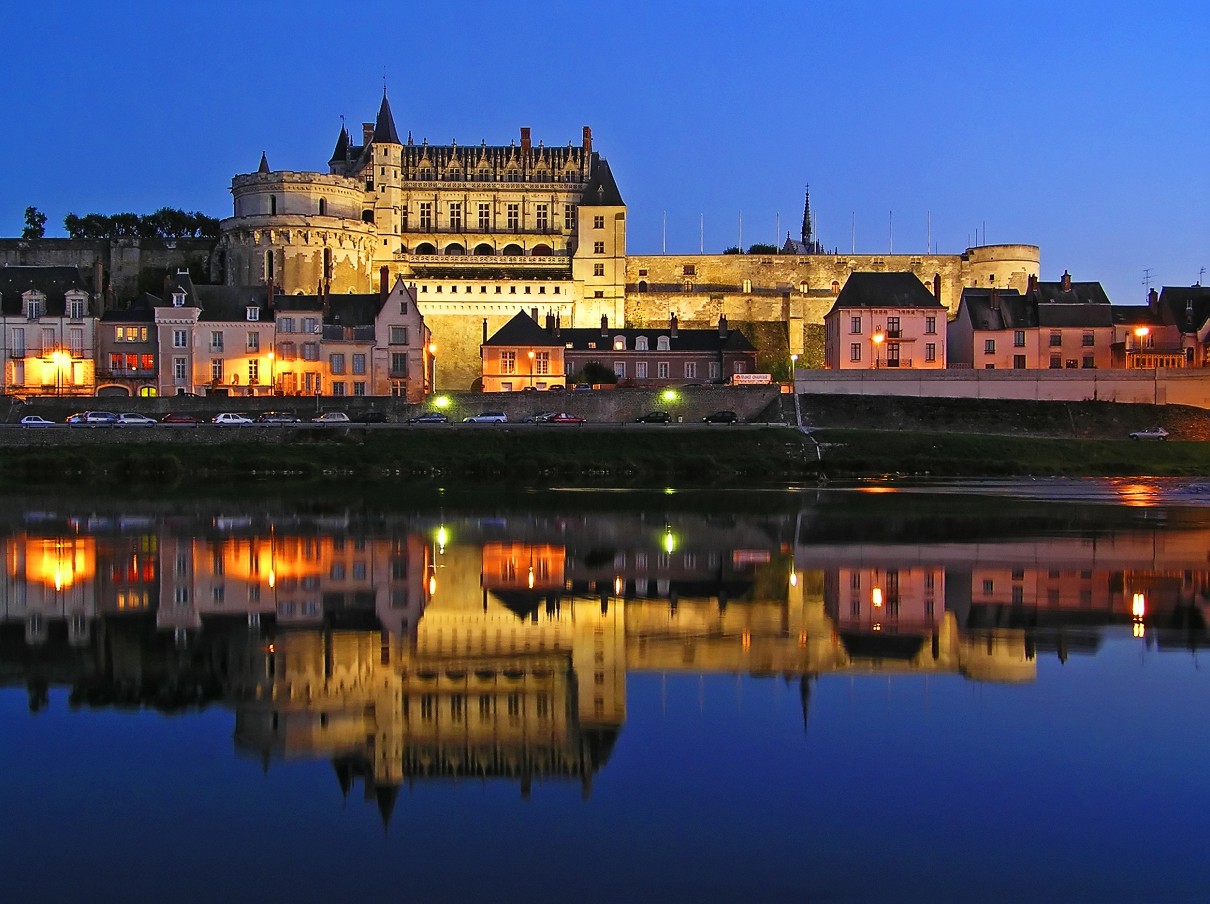

Slide 20
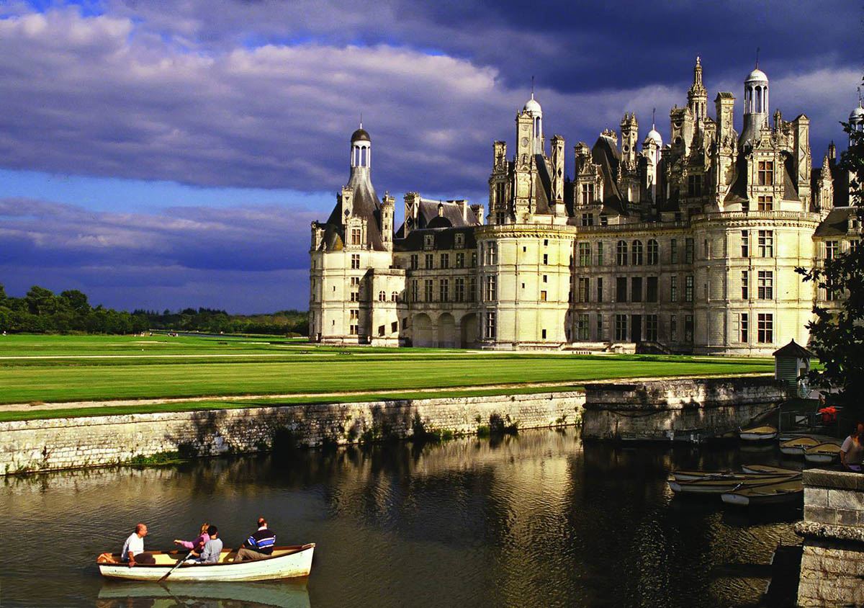

Slide 21

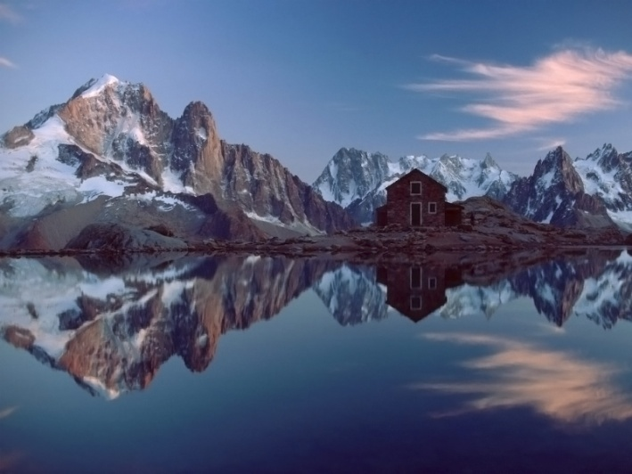
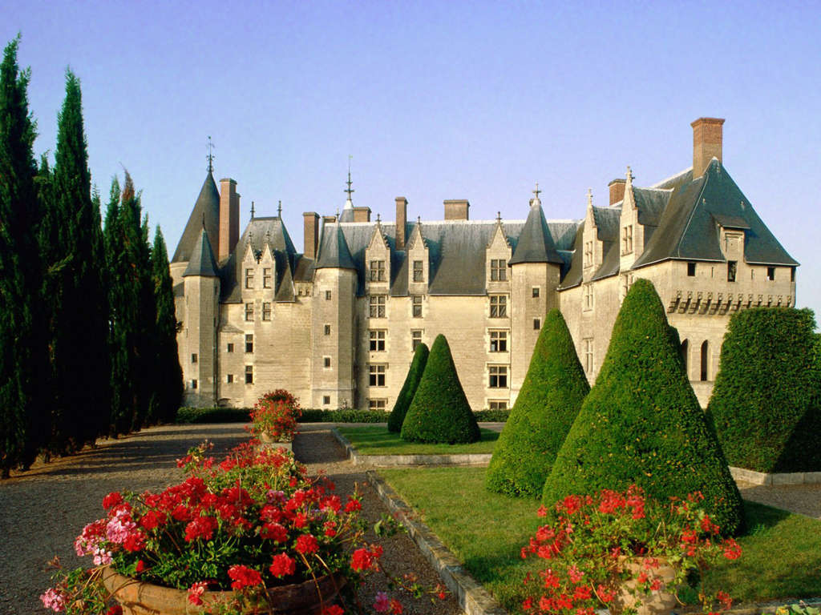
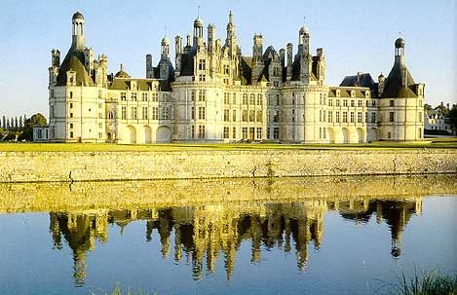
Здійсніть
подорож до
Франції!!!

Slide 22
Ейфелева вежа — архітектурна пам`ятка Парижа, символ сучасної Франції. Популярний туристичний об`єкт, щорічно приймає близько 5,5 мільйона відвідувачів.
Вежу звели у 1877—1889 роках, її збудував на Марсовому полі конструктор Густаф Ейфель.
Висота вежі 300 метрів, не беручи до уваги 22-метрову телевізійну антену на її верхівці. Вага всіх металічних конструкцій 7 300 тонн, загальна маса — 10 000 тонн.

